Slide 1
Notes:
Intro: presentatie beginnen met iets spannends dat je hebt meegemaakt onderweg, die ochtend.
Groep 1-2-3: Moedereend zien oversteken, met allemaal kleine eendjes achter haar aan
‘Stoerder voorbeeld’ voor groep 4-5: grote hond gezien die heel hard kon rennen en zelfs het water in dook om een stok op te halen!
Wie heeft er ook wel eens iets leuks en spannends meegemaakt op weg naar school?
Een kind iets laten vertellen
Wij gaan het vandaag met jullie hebben over leuke dingen meemaken als je naar school komt.
Kijk allemaal maar even naar dit plaatje. Wat zie je allemaal?
Mogelijke antwoorden:
Vogel, beer, kat, klok, etc.
KINDEREN ZELF LATEN VERTELLEN
Wel sturen in de vorm van: wat zie je bovenin? En wat zie je hier?

Slide 2
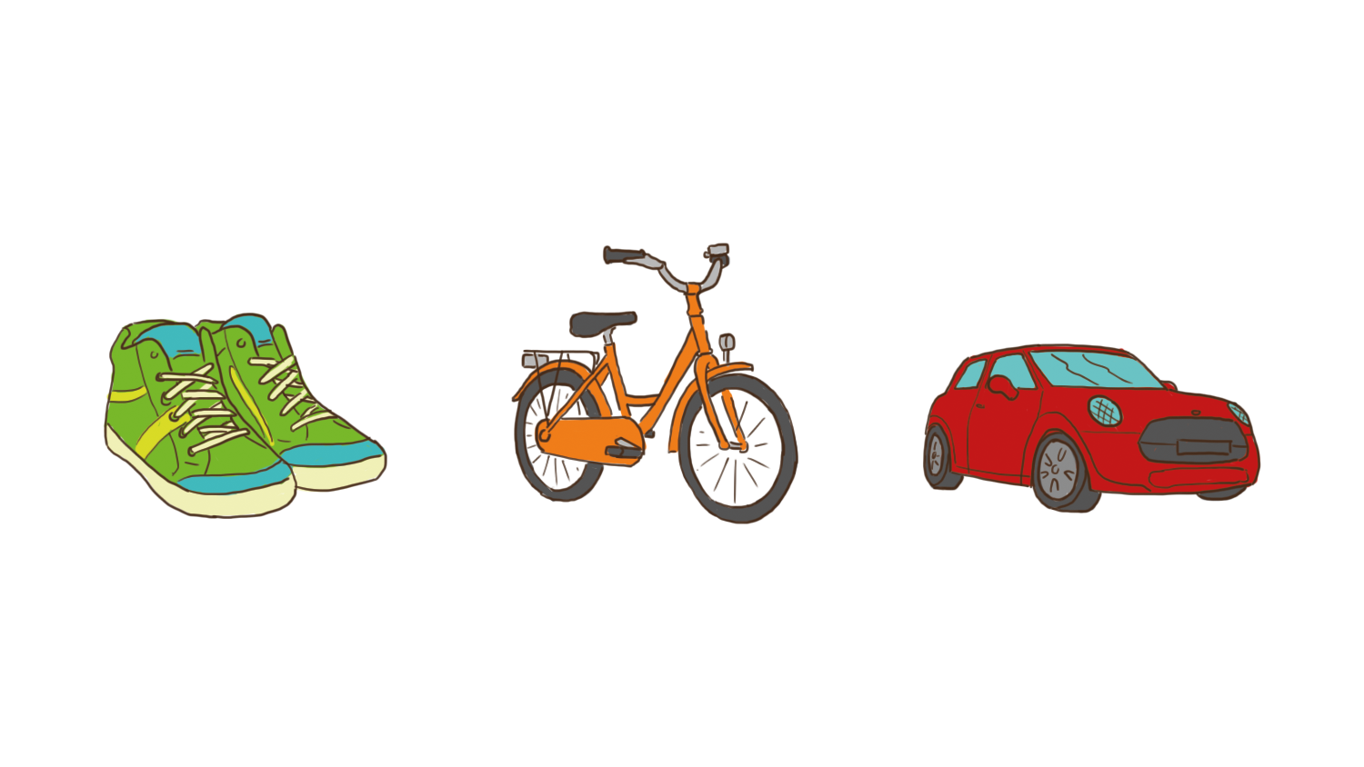
Notes:
Je schoenen die heb je nodig als je naar school loopt. Wie gaat er altijd lopend naar school? (vingers omhoog)
En wie gaat er altijd met de fiets? Achterop bij papa of mama, of misschien al zelf. (vingers omhoog)
En wie gaat er altijd met de auto? (vingers omhoog)
Gaan jullie ook wel eens anders?
Anders kan heel leuk zijn. Kijk maar...
Vinden jullie ook dat het heel leuk is om soms anders naar school te gaan? Dan wordt het een speciale dag.
Nu weer aan hen vragen: gaan jullie ook wel eens anders? En wat doe je dan?

Slide 3
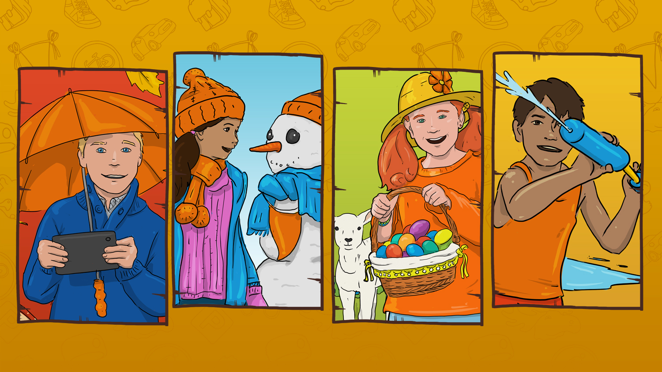
Notes:
Op een speciale dag is het ook anders. Bijvoorbeeld in de winter, als je een sneeuwpop kunt bouwen, of in de lente als je paaseieren buiten kunt zoeken.
En in de zomer?
Is het dan ook anders?
Wat is er dan allemaal anders en speciaal?
Paar kinderen de beurt laten geven
Dus anders is leuk!
En dat is dus ook zo, als je anders naar school gaat.

Slide 4
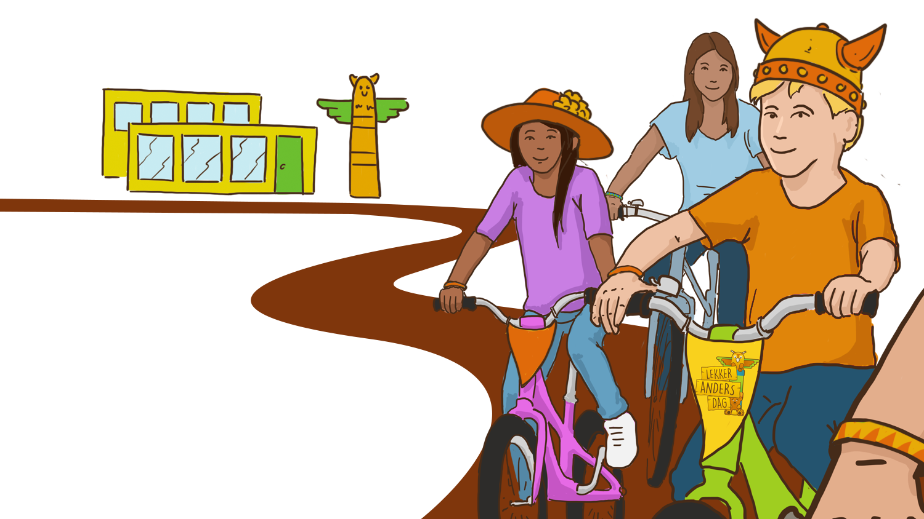
Notes:
Wij moeten hen overtuigen dat het heel leuk is om soms anders naar school te gaan
Presentator 1: vroeger, toen IK klein was, gingen we vaak met de auto naar school. Maar soms mocht ik fietsen en dan zag ik onderweg allemaal leuke dieren, zoals vogels, honden en eekhoorns.
Presentator 2: En ik ging altijd met de fiets, maar soms mocht ik met een vriend(innet)je meelopen. Dan gingen we altijd hele leuke dingen doen onderweg, zoals hinkelen, voordat we naar school gingen.
Weten jullie nog iets om het anders te doen, wanneer je naar school gaat?
....
Kijk, deze kinderen gaan ook anders naar school. Onderweg doen ze dan allerlei leuke dingen. Zo hebben ze met hun papa en mama (wijs aan [arm rechtsonder is van papa Martijn]) afgesproken dat ze op Lekker Anders Dag onderweg even mogen spelen.
Als ze langs de speeltuin komen mogen ze 3x van de glijbaan.
Daarna fietsen ze door naar school.
Deze kinderen doen mee aan Lekker Anders Dag. Dat kun je ook zien, ze hebben een vlaggetje op de fiets en een armband, zodat iedereen kan zien dat ze vandaag Lekker Anders naar school gaan.
Al deze spulletjes zitten in de Lekker Anders Dag Tas, die krijg je als je meedoet met Lekker Anders Dag:
De dingen laten zien uit de LAD-tas en uitleggen. Eén voor één, probeer spannend te maken.
Maar wanneer is het dan Lekker Anders Dag?

Slide 5
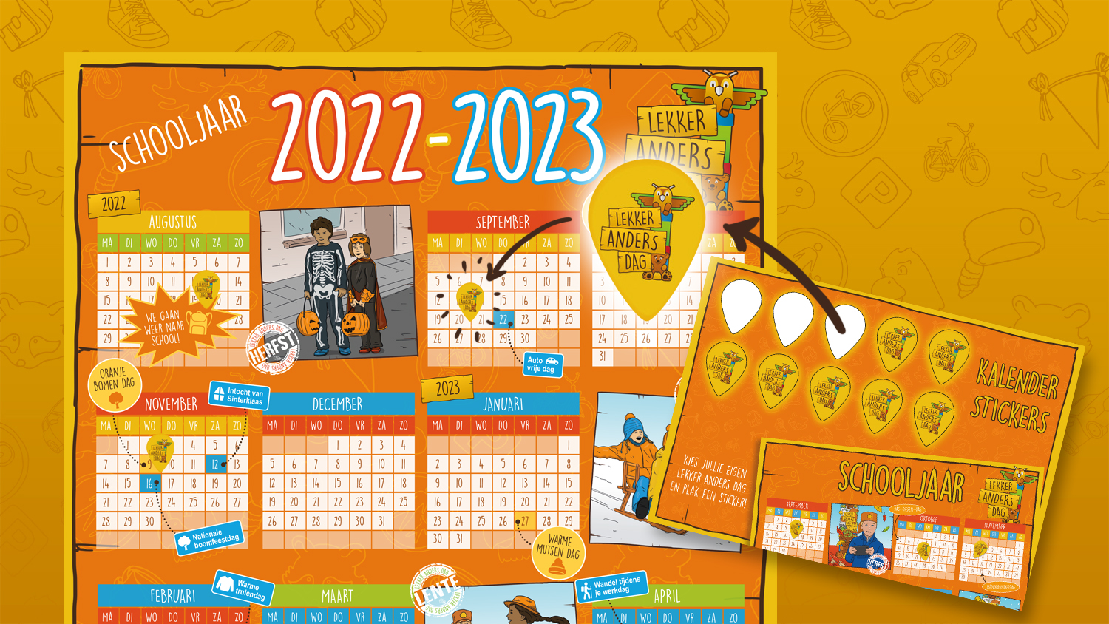
Notes:
Weten jullie wat dit is? ...... Dit is een aftelkalender.
Je mag als je meedoet met LAD samen met papa en mama stickers plakken op de aftelkalender. Op die dag gaan jullie Lekker Anders naar school. Lekker fietsen, of lopen. Of met de auto, maar dan stuk lopen. Dus dat wordt jullie Lekker Anders dag.
Vragen:
Wat zie je allemaal op de kalender?
Waar zouden jullie die kalender ophangen?
Zou je alle stickers gebruiken, of een paar?
Vinden jou papa of mama dit leuk denk je?
En je hebt wel 10 plakplaatjes!
Willen jullie dit ook?....... Wat moet je dan doen?

Slide 6
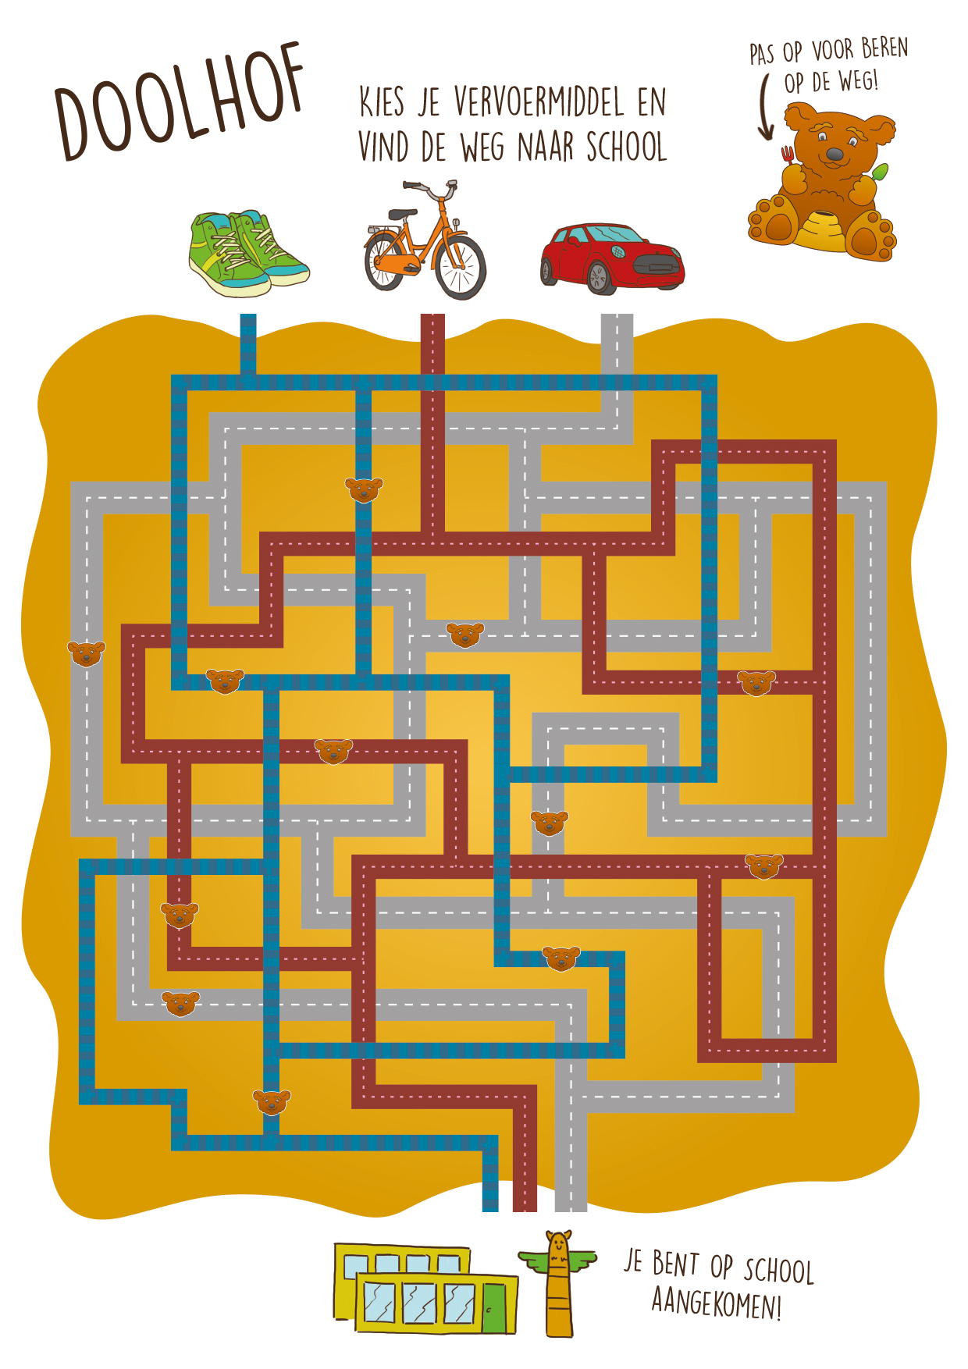
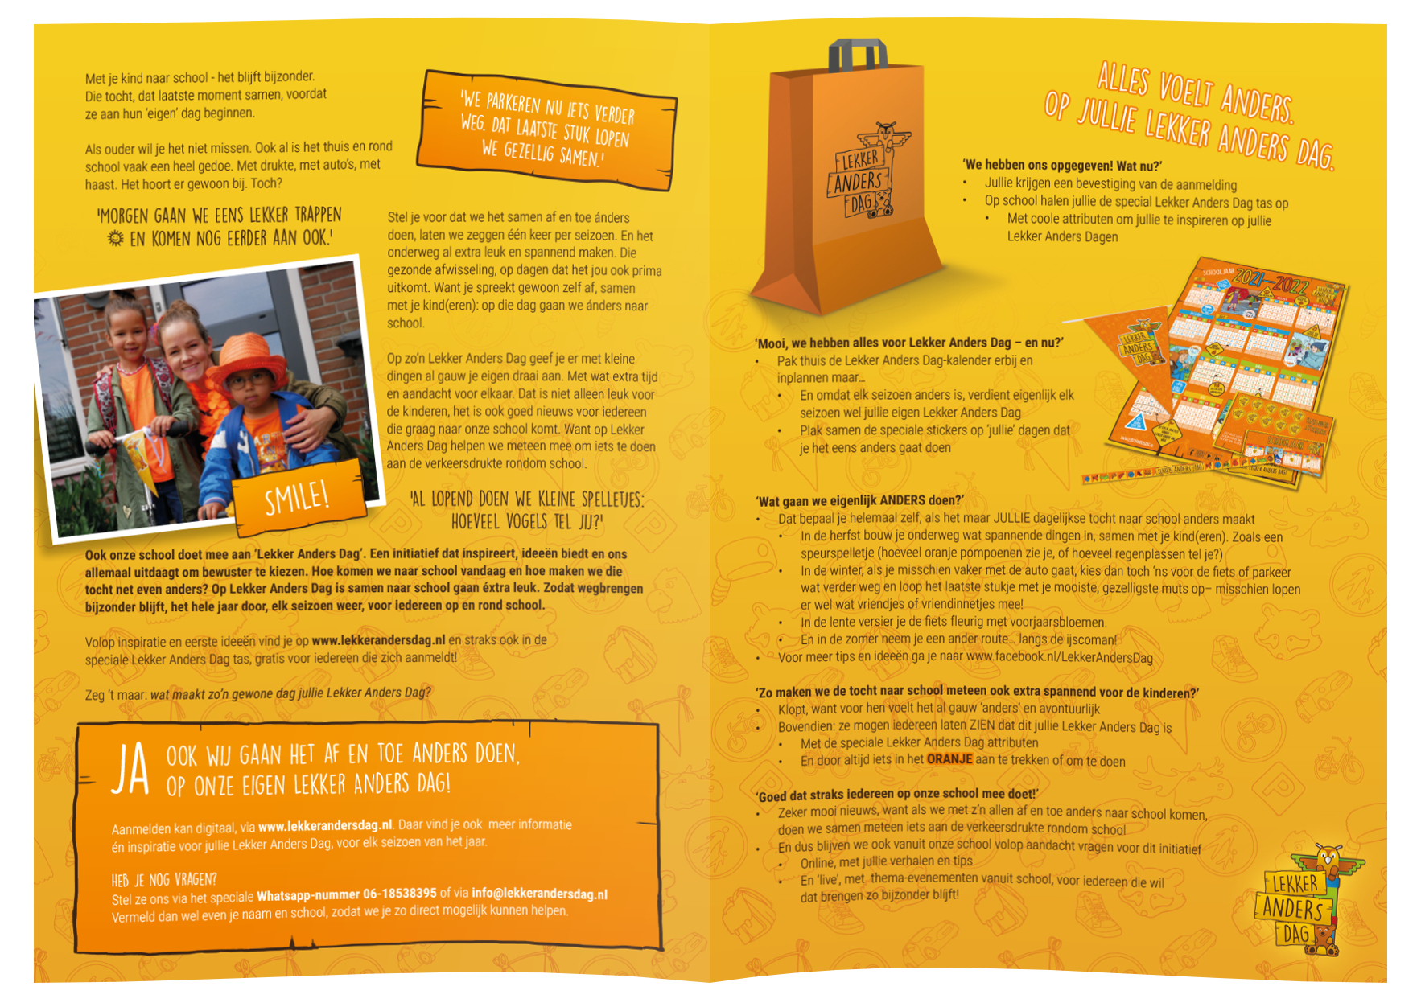
Notes:
Als laatste hebben we een klein cadeautje voor jullie meegenomen, jullie krijgen van ons een mooie LAD folder met op de achterkant een doolhof!
Zo is het nu al de eerste speciale Lekker Anders Dag!
JIJ wilt toch ook meedoen? Dan haal je dus straks bij de juffrouw/meester de brief op voor je papa of mama.
IN OVERLEG MET LEERKRACHT
Zijn er vragen?

